Slide 1

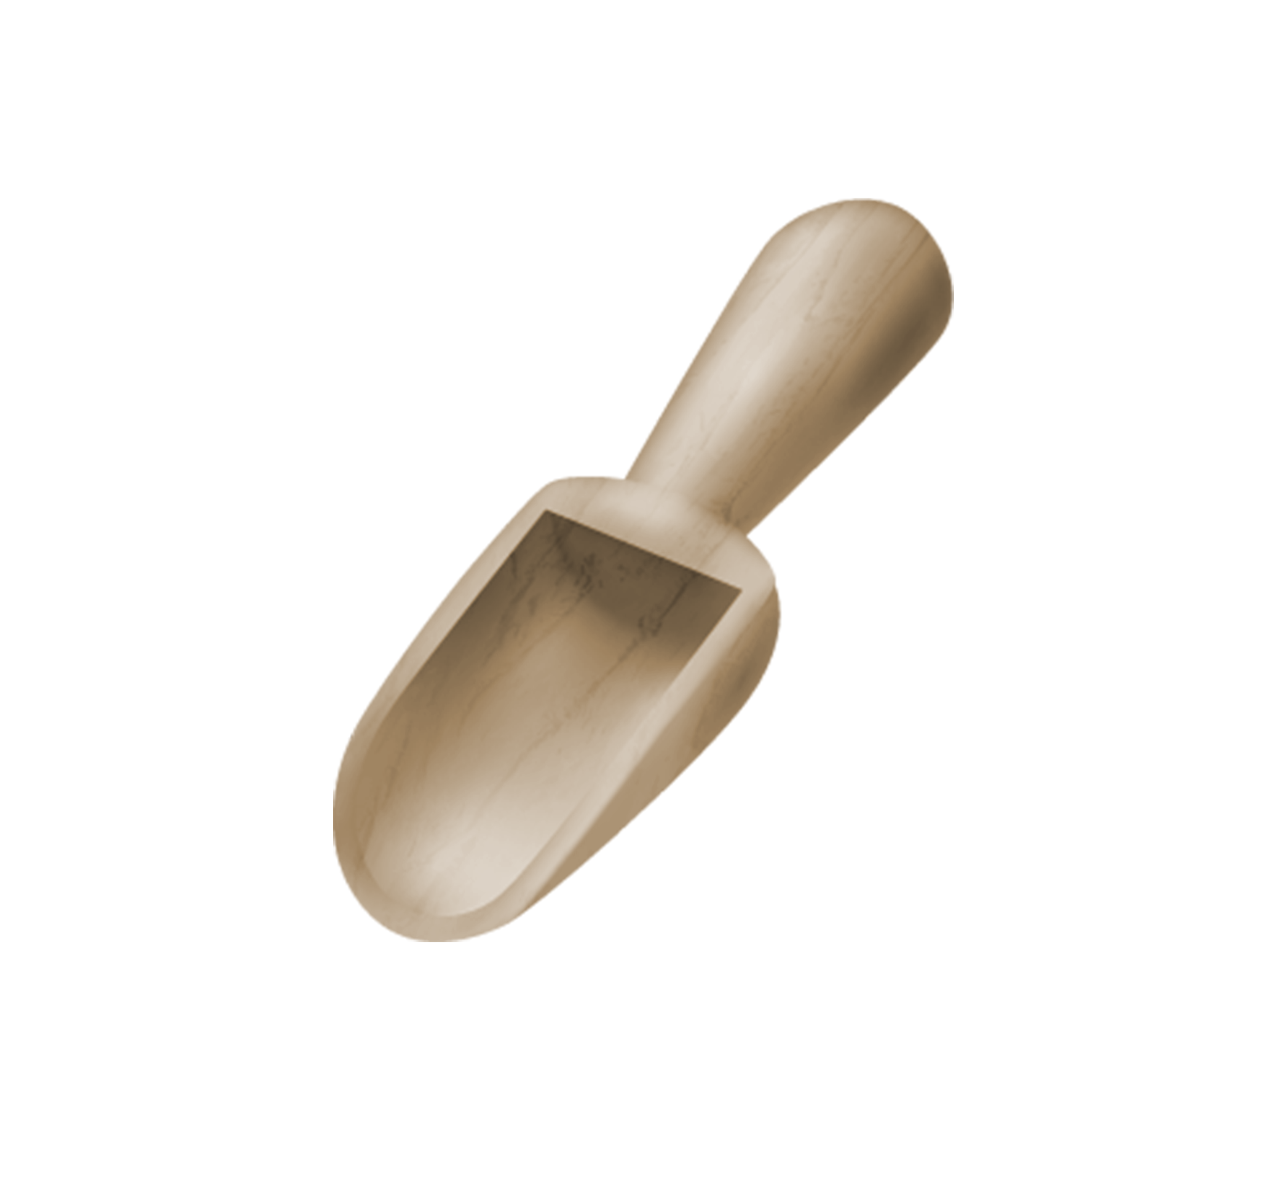
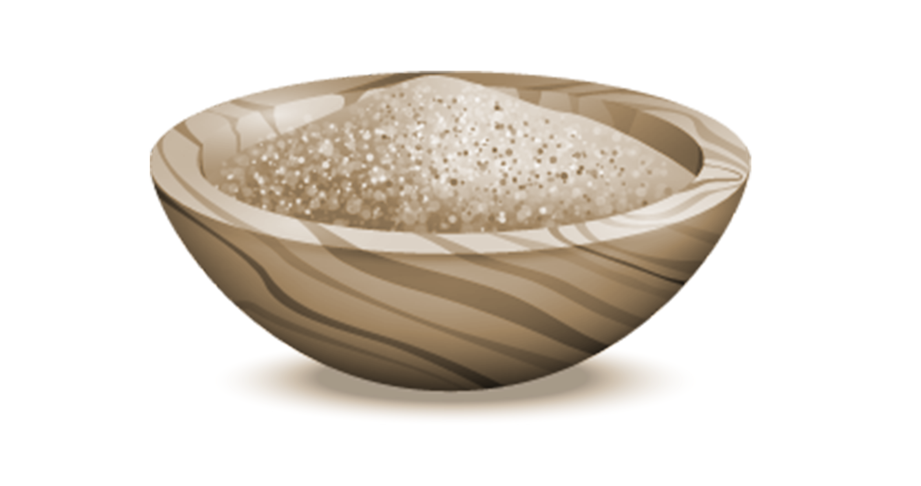
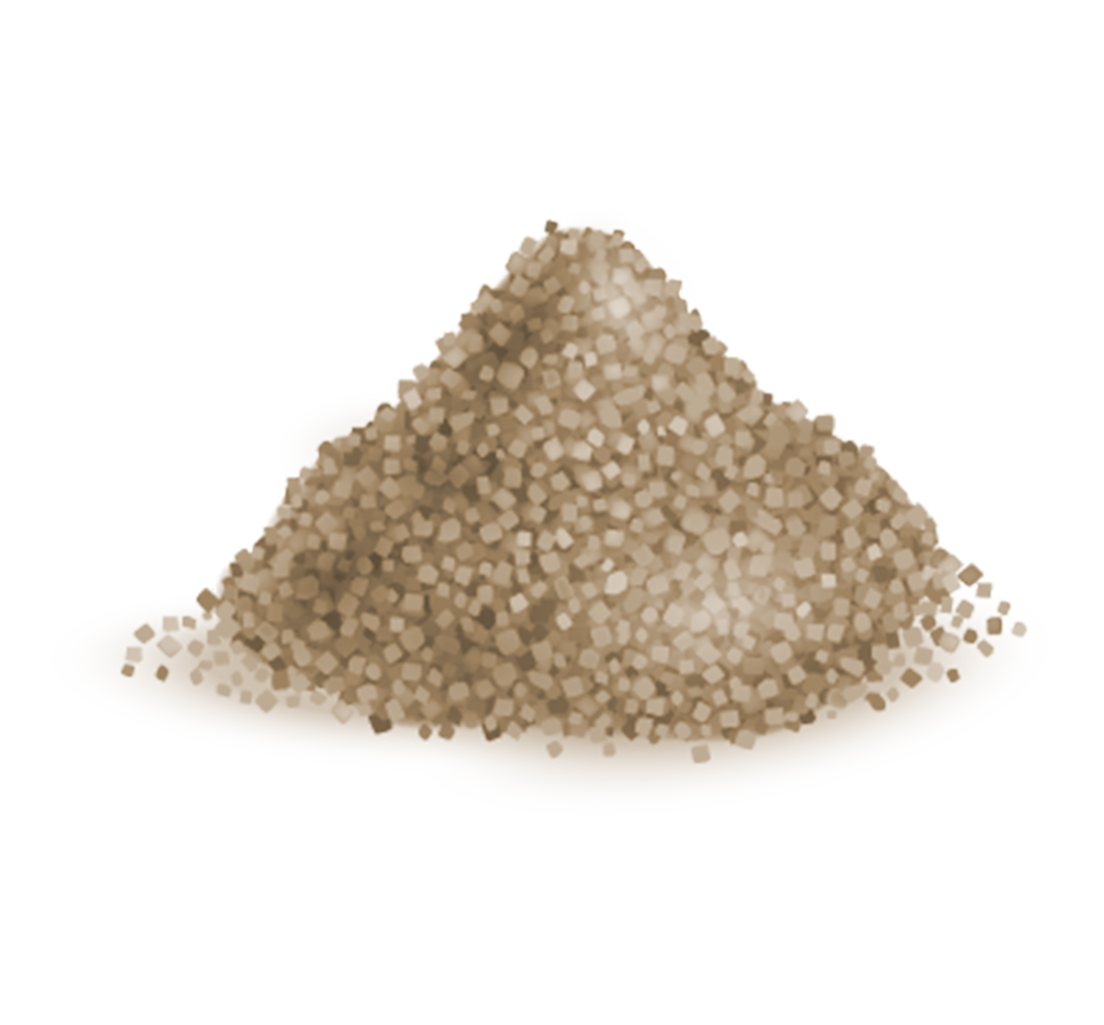
פרויקט 13 סכרת
מגישים:
יואל אבקסיס
אביב אלדד
נבון סהלו
אלחנן ששון

Slide 2





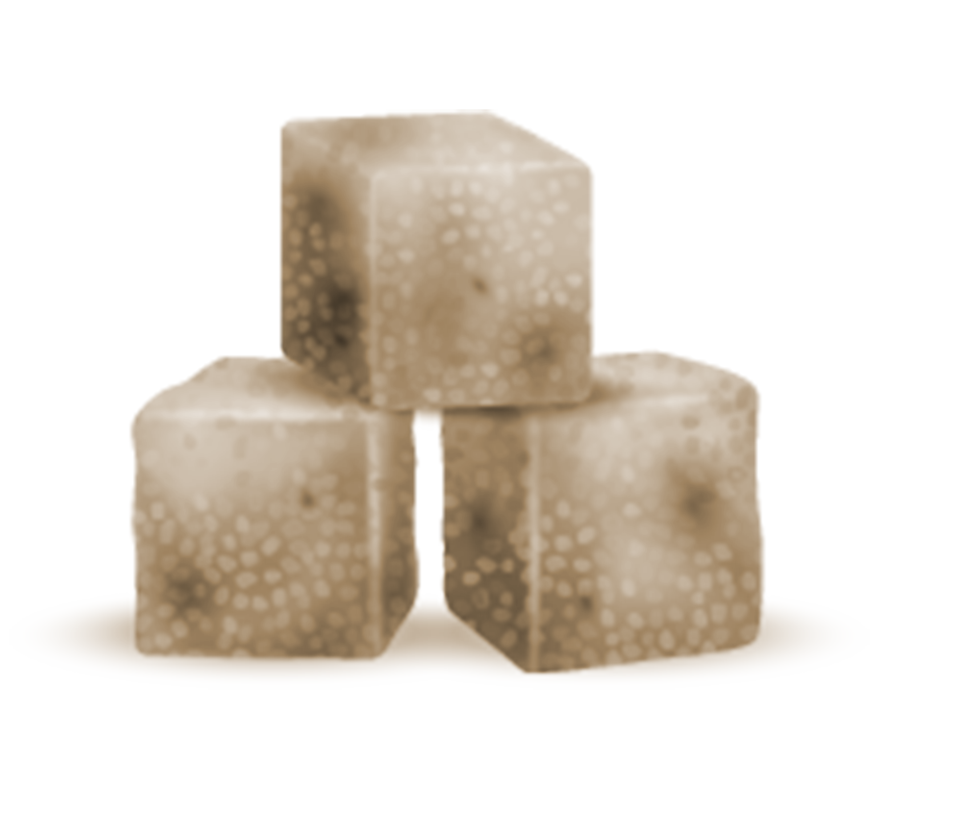
רקע
סכרת היא מחלה מטבולית המתאפיינת בריכוז גבוה של גלוקוז בדם
המטרה: לחזות האם לחולה נתון יש סכרת
מספר הנבדקים - 768
הנתונים:
הפיצ'רים:
מספר הריונות
רמת גלוקוז בדם
לחץ דם
עובי העור
רמת אינסולין בדם
עבר סכרתי במשפחה (Diabetes Pedigree Function)
BMI
גיל

Slide 3
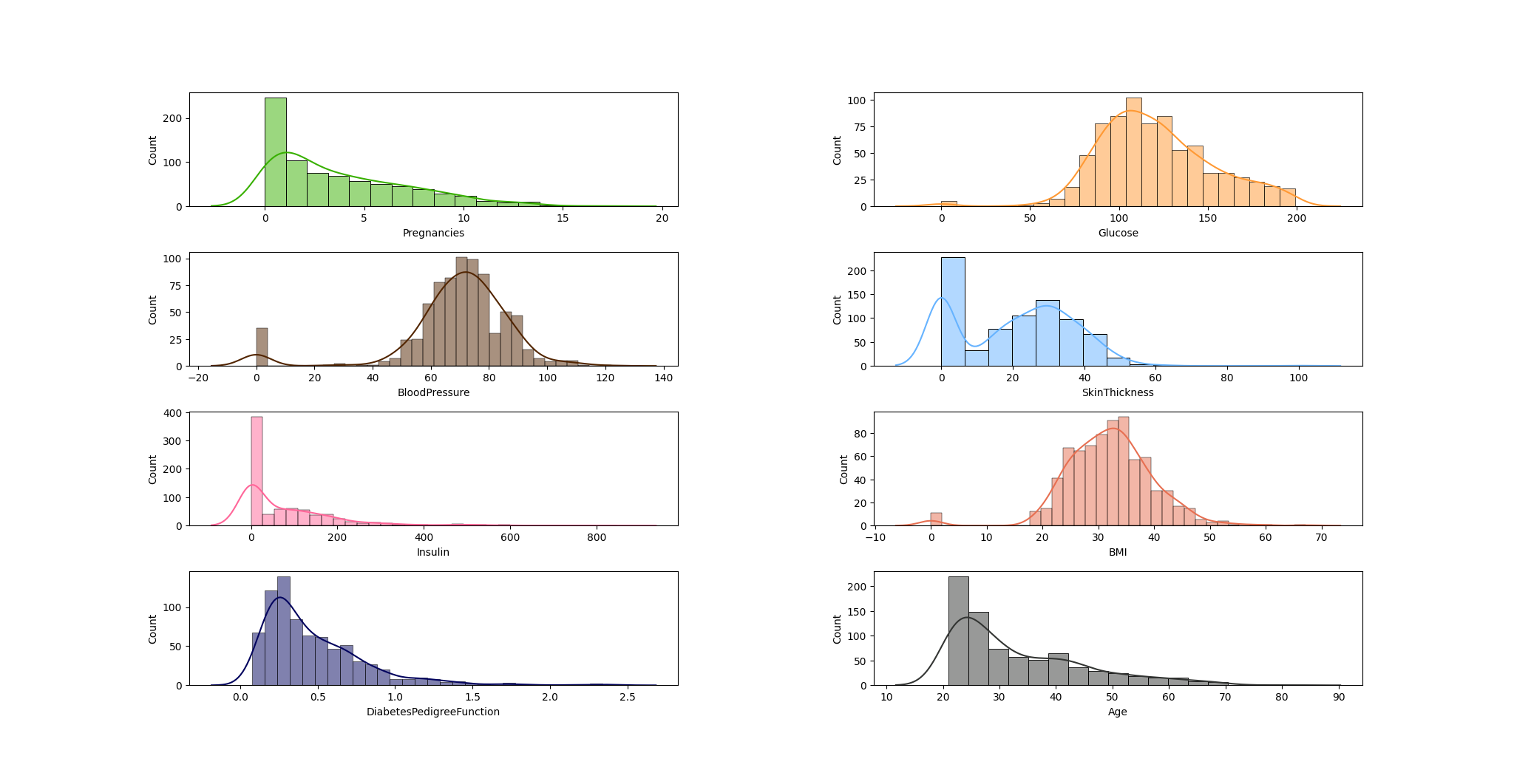
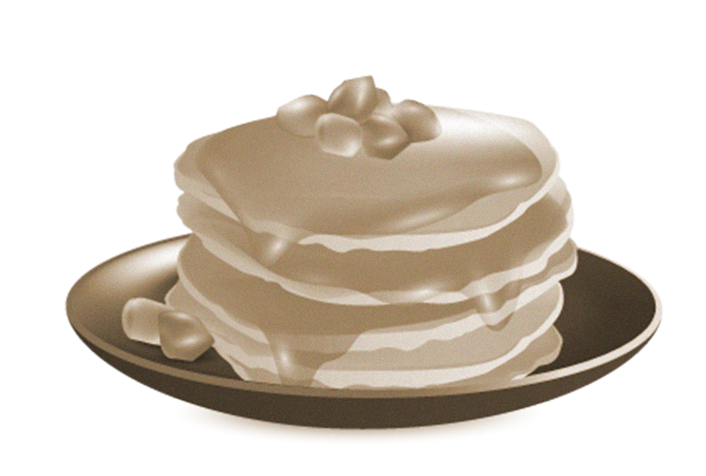
התפלגות הנתונים
עבור הפיצ'רים השונים ישנם ערכים לא תקינים, כמו למשל רמת אינסולין, לחץ דם ועובי עור 0 או outliers כמו BMI > 40. במקרים כאלו אפשר לבחור להוריד את הנדגמים בעלי הערכים הבעייתיים ממאגר הנתונים או להחליף את ערכים אלו בערך הממוצע (בניקוי הבעייתיים)

Slide 4
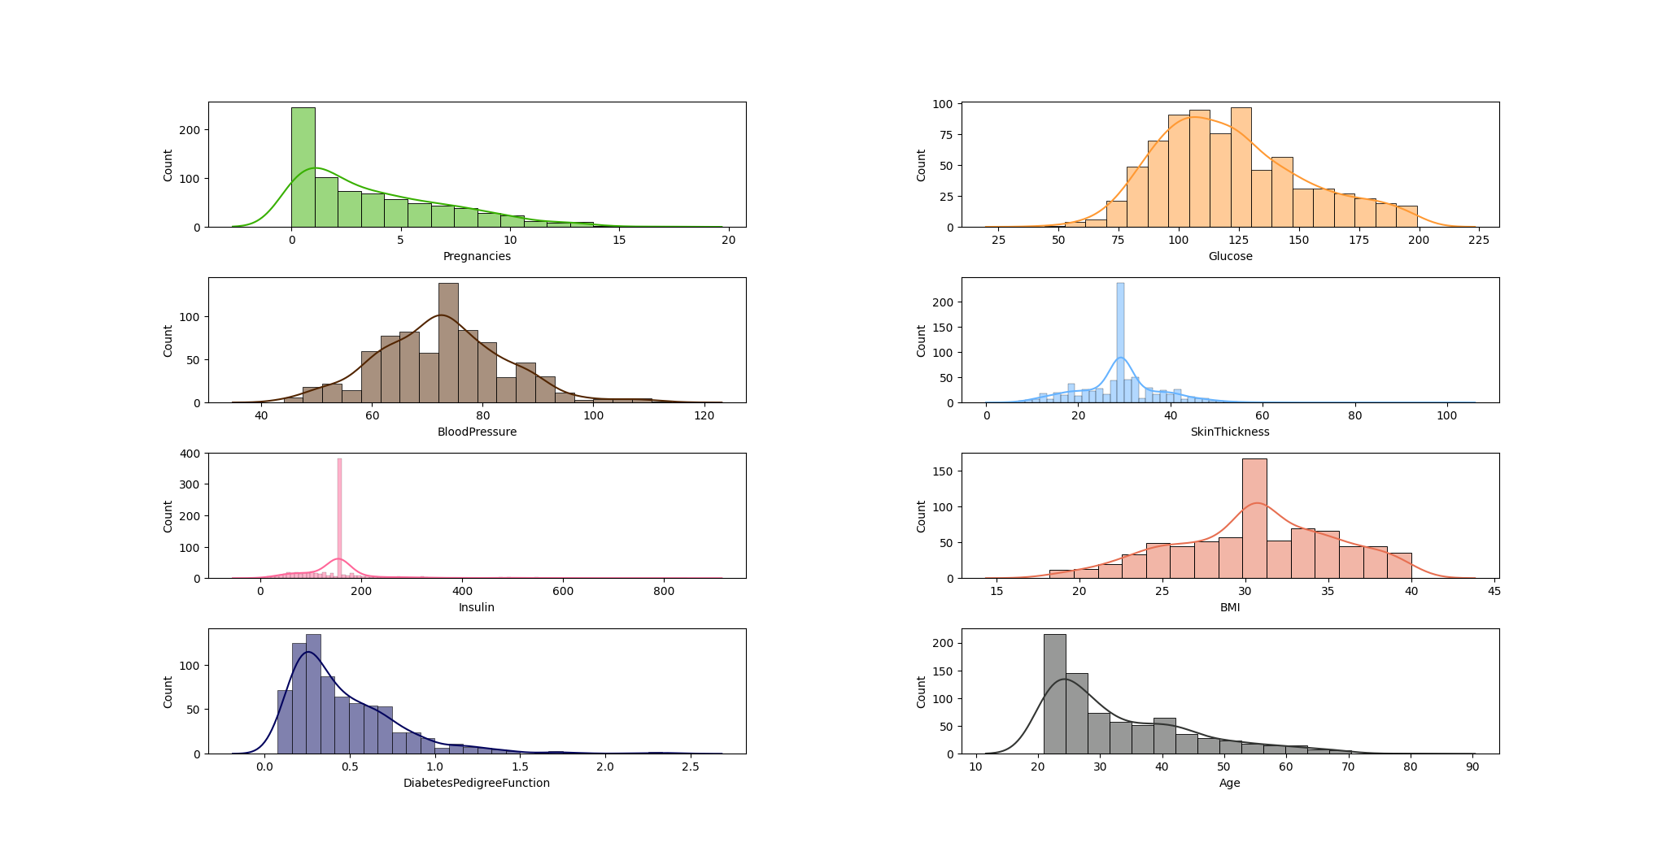
התפלגות הנתונים לאחר ניקוי
בתהליך הניקוי ביצענו 2 שלבים עיקריים:
1. הורדת נדגמים אשר להם יותר מחצי מהפיצ'רים לא תקינים
2. החלפת ערכים לא תקינים בערך הממוצע, בחרנו בדרך זו (ולא בהורדה) מכיוון שמדובר בכמות משמעותית של נדגמים
לאחר הניקוי ניתן לראות שכל הערכים הקיימים תקינים לוגית.

Slide 5
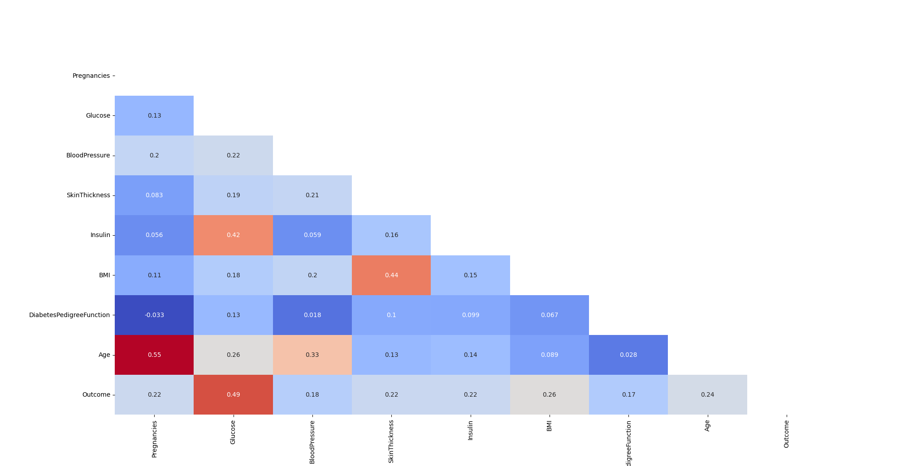
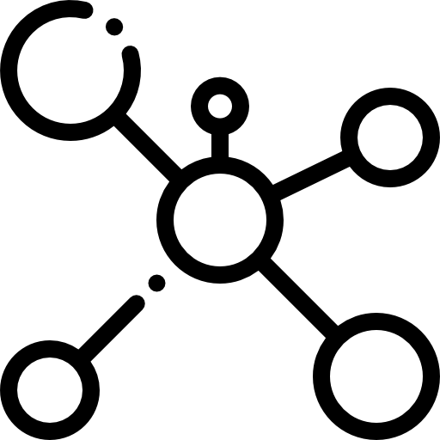


מטריצת קורלציה
בעזרת ה Correlation Matrix ניתן לראות כמה הפיצ'רים השונים תלויים אחד בשני.
כמו שניתן היה לצפות, הפיצ'ר בעל הקשר הכי חזק לתוצאה הוא רמת הגלוקוז בדם, שאכן משמש כמדד העיקרי לקיום סכרת ומצבה.
ניתן לראות שאין קשרים חזקים בין הפיצ'רים השונים, ואכן כאשר ניסינו להוריד פיצ'רים הביצועים נפגעו.

Slide 6
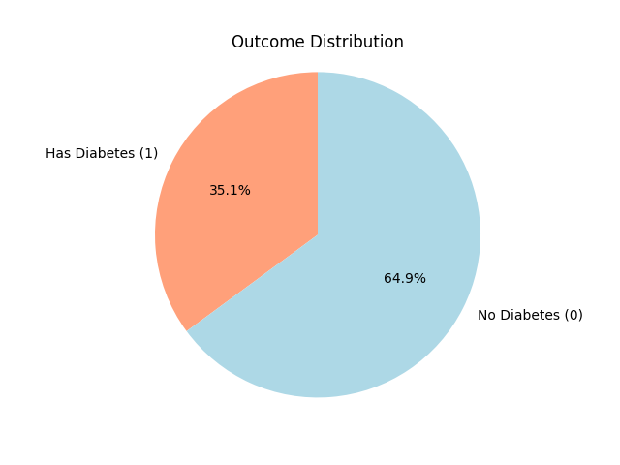


תיקון נתונים
תיקון הדאטה נעשה בשני ערוצים:
נרמול – מכיוון שכל אחד מהפיצ'רים נמדד על פני טווח ערכים שונים, יש צורך לנרמל את כל הערכים כך שינועו על אותה הסקאלה. (נעשה ע"י StandardScaler)
איזון – כפי שניתן לראות בתרשים, עמודת התוצאה(יש\אין סכרת) איננה מאוזנת. עם בעיה מסוג זה יש כמה דרכים להתמודד ("זריקה" של דאטה מהקבוצה הגדולה יותר, Under/Over sampling ועוד) בחרנו להשתמש ב SMOTE -Synthetic Minority Over-sampling Technique בה מייצרים בצורה סינטטית דגימות נוספות, שונות במעט מהדגימות הקיימות, עבור הדאטה שנמצא במיעוט.

Slide 7
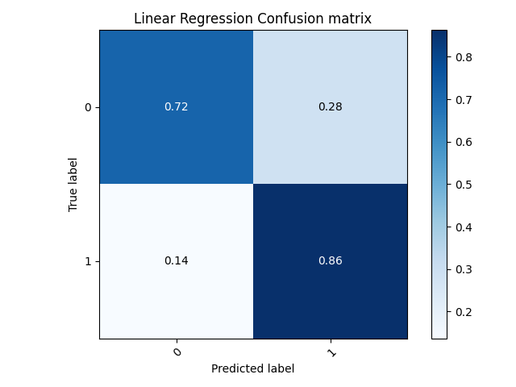
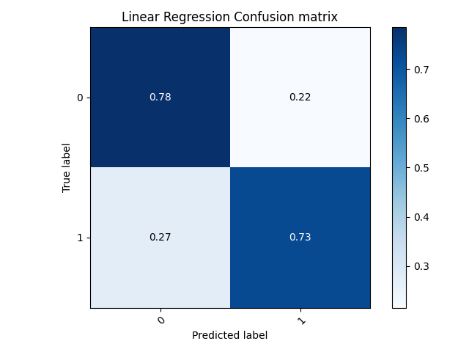
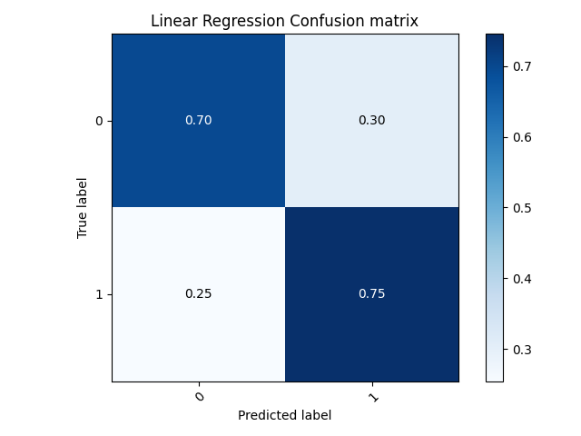
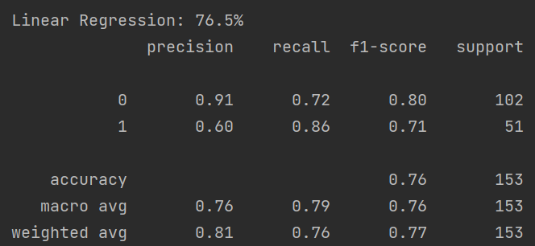
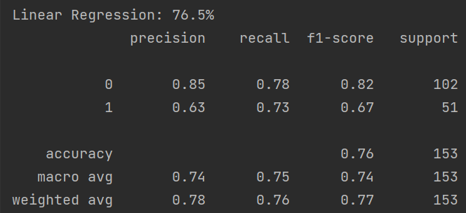
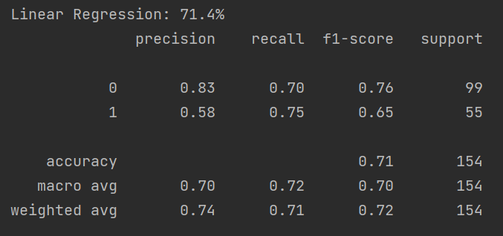
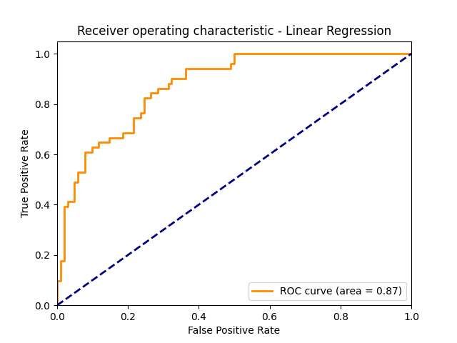
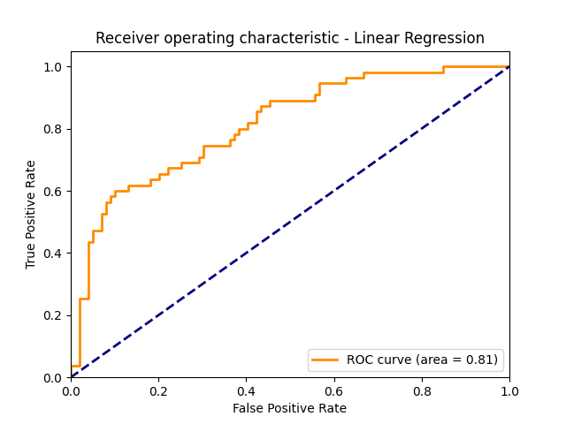
Linear Regression
אחרי ניקוי + Best Threshold
אחרי ניקוי
לפני ניקוי

Slide 8
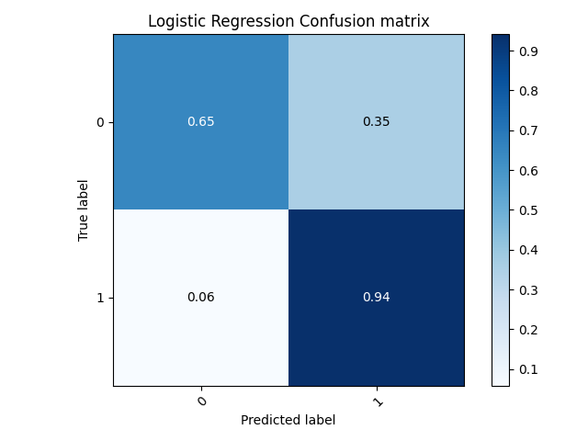
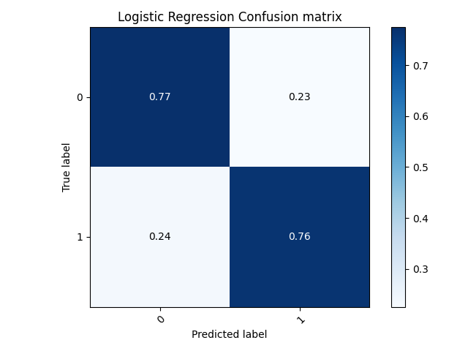

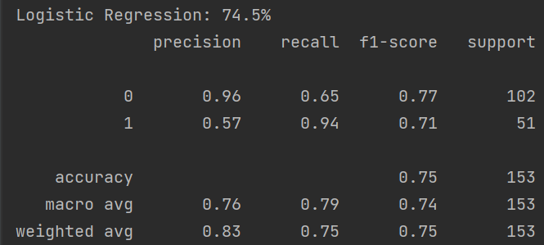
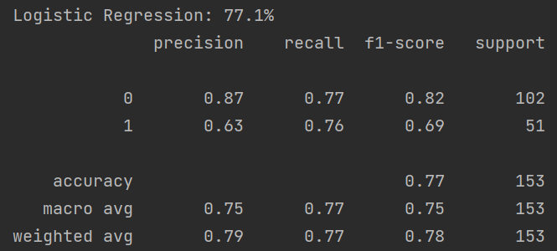
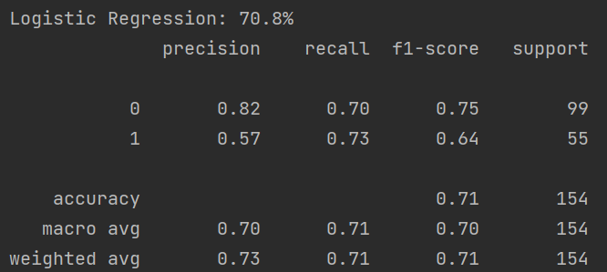

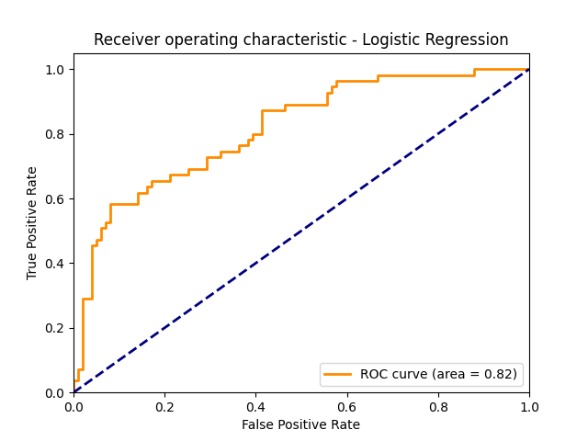
Logistic Regression
אחרי ניקוי + Best Threshold
אחרי ניקוי
לפני ניקוי

Slide 9
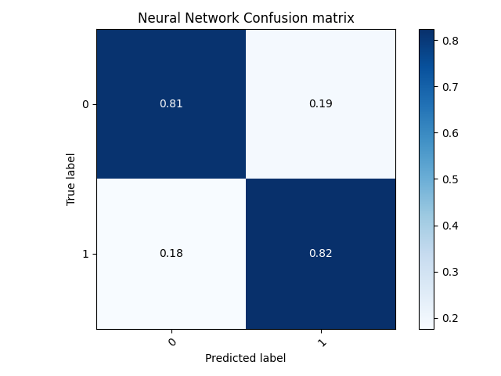


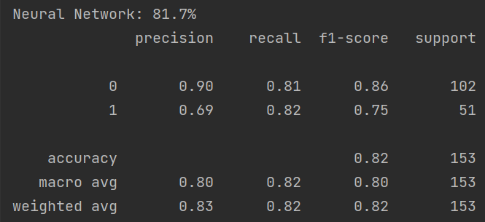
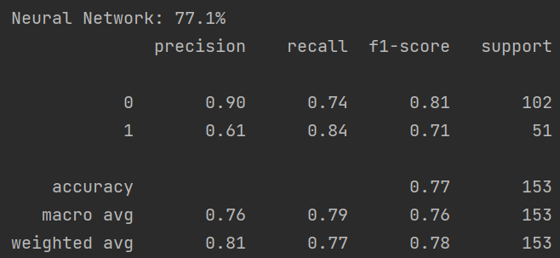
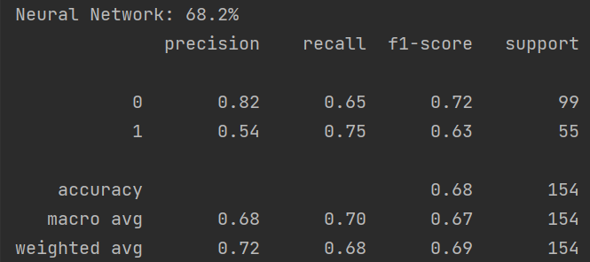
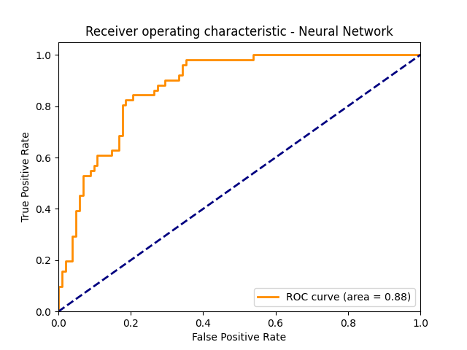
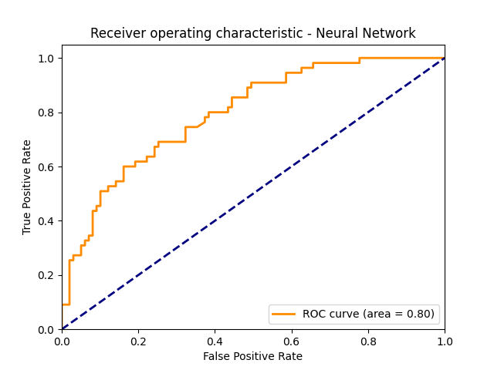
Neural Network
אחרי ניקוי + Best Threshold
אחרי ניקוי
לפני ניקוי

Slide 10

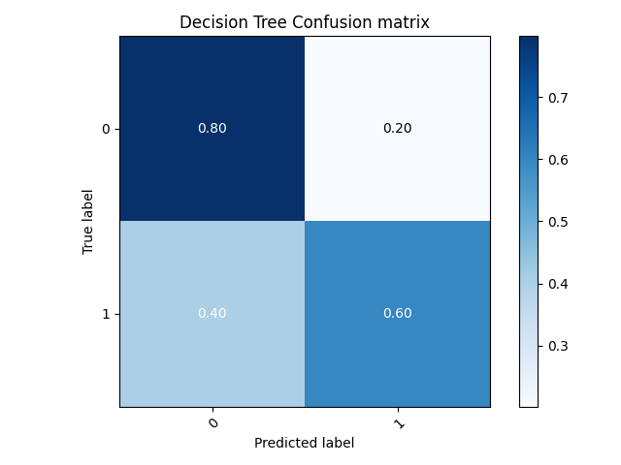
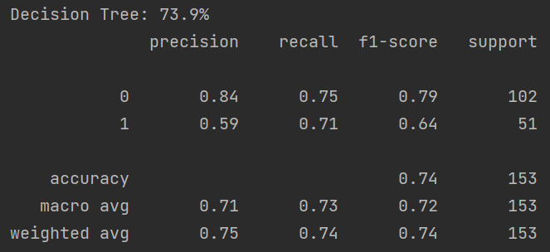

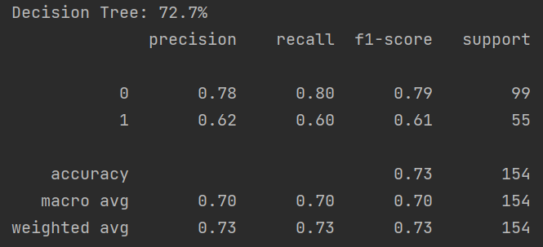
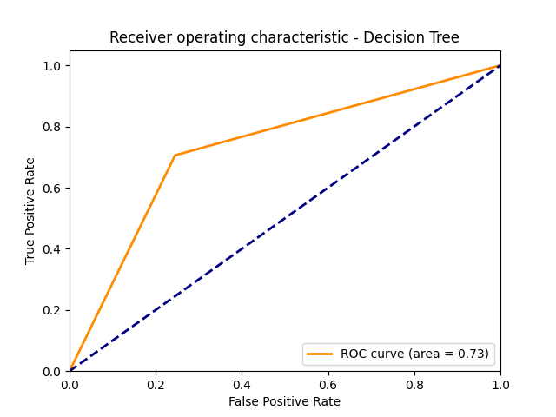
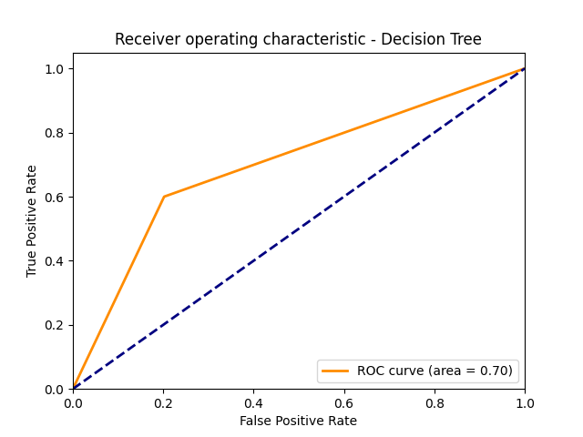
Decision Tree
אחרי ניקוי + Best Threshold
אחרי ניקוי
לפני ניקוי

Slide 11

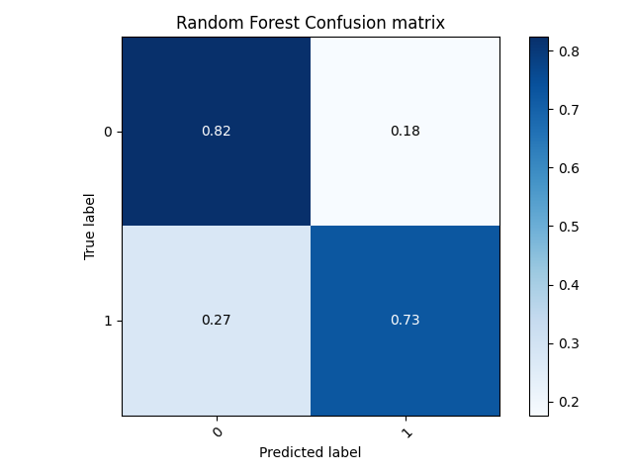

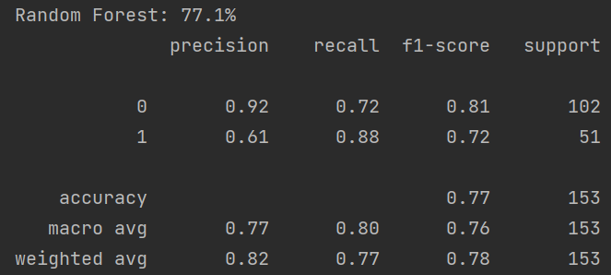



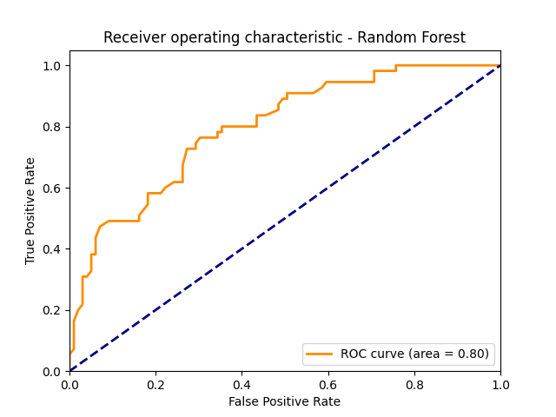
Random Forest
אחרי ניקוי + Best Threshold
אחרי ניקוי
לפני ניקוי

Slide 12
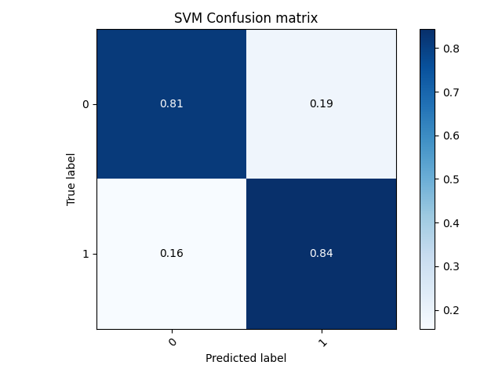
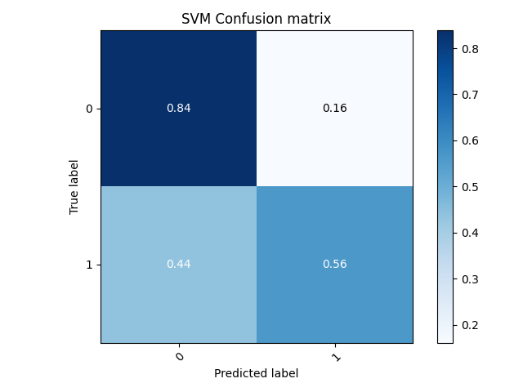


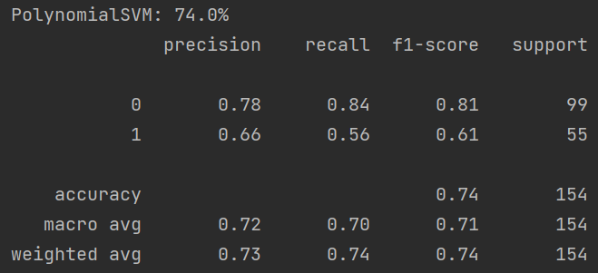

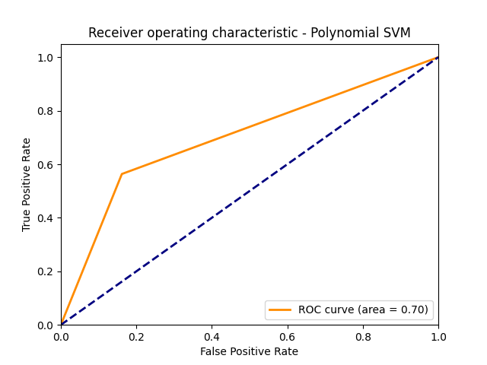
SVM
אחרי ניקוי + Best Threshold
אחרי ניקוי
לפני ניקוי

Slide 13

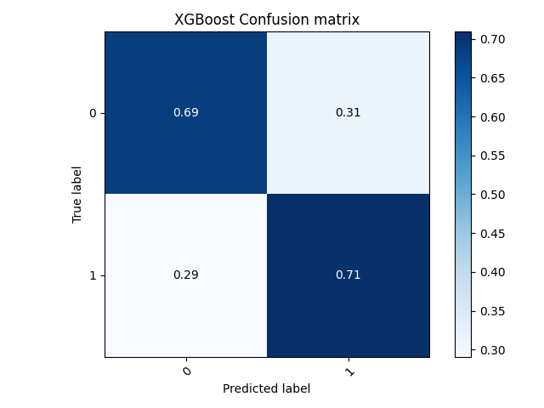
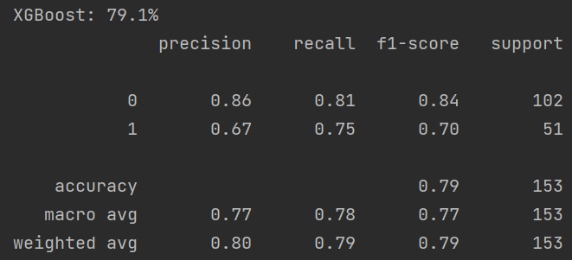

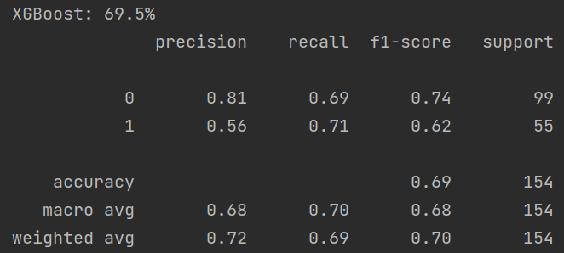
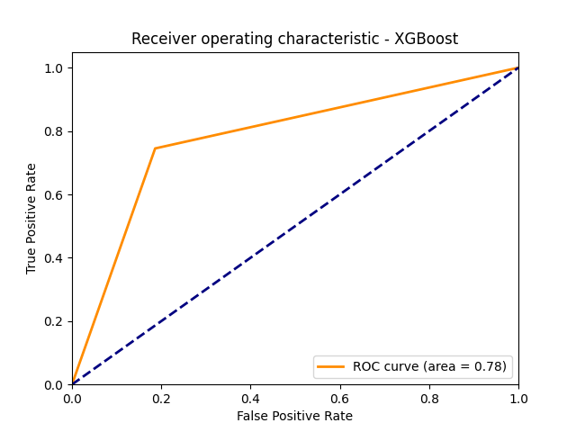
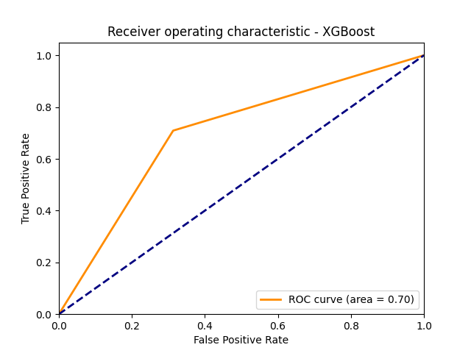
XGBoost
אחרי ניקוי + Best Threshold
אחרי ניקוי
לפני ניקוי

Slide 14
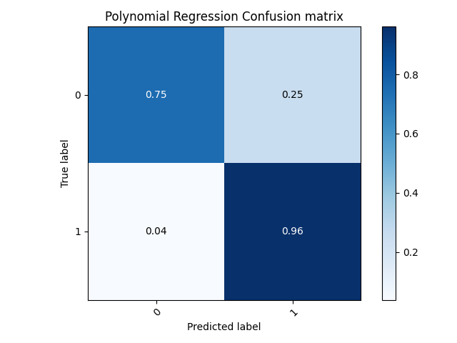
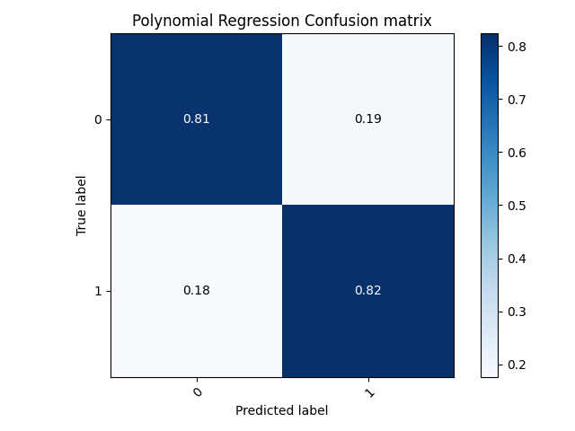
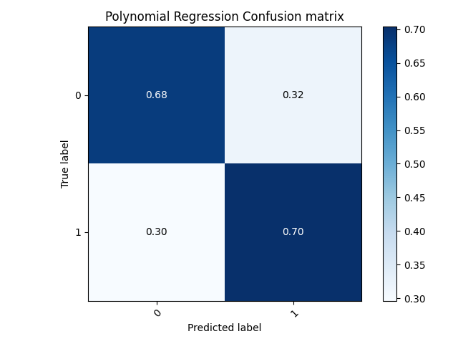






האלגוריתם המנצח – Polynomial Regression
כמו שלמדנו, כאשר באים לבחור את האלגוריתם המוצלח ביותר ישנם כמה מדדים להשוואה.
במקרה שלנו, מכיוון שמדובר באבחון של בעיה רפואית, נרצה למקסם את שיעור ה-TP(שקול למזעור ה-FN), אפילו במחיר של שיעור FP גבוה יותר. בצורה זו נוכל להבטיח אבחון מוקדם ובכך למנוע סיבוכים עתידיים של המחלה.
האלגוריתם שעונה בצורה הכי טובה על דרישות אלו הוא האלגוריתם Polynomial Regression.
------------------------------------------------------------------------------------------------------------------------------------------------------------------
אחרי ניקוי + Best Threshold
אחרי ניקוי
לפני ניקוי

Slide 15
סיכום התוצאות
אלגוריתם | לפני ניקוי |  |  | אחרי ניקוי |  |  | אחרי ניקוי + Best Threshold
 | Accuracy | TP | TN | Accuracy | TP | TN | Accuracy | TP | TN
Linear Regression | 71.4% | 0.75 | 0.7 | 76.5% | 0.73 | 0.78 | 76.5% | 0.86 | 0.72
Logistic Regression | 70.8% | 0.73 | 0.7 | 77.1% | 0.76 | 0.77 | 74.5% | 0.94 | 0.65
Neural Network | 68.2% | 0.75 | 0.65 | 77.1% | 0.84 | 0.74 | 81.7% | 0.82 | 0.81
Decision Tree | 72.7% | 0.6 | 0.8 | 73.9% | 0.71 | 0.75 | 73.9% | 0.71 | 0.75
Random Forest | 72.7% | 0.73 | 0.73 | 79.1% | 0.73 | 0.82 | 77.1% | 0.88 | 0.72
Polynomial Regression | 68.2% | 0.7 | 0.68 | 81.7% | 0.82 | 0.81 | 81.7% | 0.96 | 0.75
SVM | 74% | 0.56 | 0.84 | 82.4% | 0.84 | 0.81 | 82.4% | 0.84 | 0.81
XGBoost | 69.5% | 0.71 | 0.69 | 79.1% | 0.75 | 0.81 | 79.1% | 0.75 | 0.81
הערות:
בכל ההרצות בוצעה חלוקה של הדאטה ל Train ו Test
כל חלק באלגוריתמים המערב אלמנטים רנדומליים, נעשו בעזרת Random Seed שמבטיח שהתוצאות יחזרו על עצמן במדויק בכל שלב וזאת על מנת לאפשר מעקב אמין אחרי התוצאות
לא השתמשנו באלגוריתם K-means מכיוון שהוא מסוג unsupervised והדאטה שלנו מסוג supervised

Slide 16
קישור לגיט - https://github.com/YoelAbk6/MLFinalProject

